Slide 1

第3章 面向对象（上）
· 面向对象思想
· 类与对象
· 封装
· 构造方法
· this关键字与static关键字
· 代码块

Slide 2
3.1 面向对象的思想
面向过程：
分析出解决问题所需要的步骤，然后用函数把这些步骤一一实现，使用的时候依次调用就可以了。
面向对象：
把构成问题的事务按照一定规则划分为多个独立的对象，然后通过调用对象的方法来解决问题。

Slide 3

3.1 面向对象的思想
面向对象是一种符合人类思维习惯的编程思想。现实生活中存在各种形态不同的事物，这些事物之间存在着各种各样的联系。在程序中使用对象映射现实中的事物，使用对象的关系描述事物之间的联系，这种思想就是面向对象。

Slide 4

3.1 面向对象的思想
面向对象具有三大特性：
封装
继承
多态

Slide 5
3.1 面向对象的思想
1．封装性
封装是面向对象的核心思想，它有两层含义，一是指把对象的属性和行为看成是一个密不可分的整体，将这两者“封装”在一起（即封装在对象中）；另外一层含义指“信息隐藏”，将不想让外界知道的信息隐藏起来。例如，驾校的学员学开车，只需要知道如何操作汽车，无需知道汽车内部是如何工作的。

Slide 6
3.1 面向对象的思想
2．继承性
继承性主要描述的是类与类之间的关系，通过继承，可以在无需重新编写原有类的情况下，对原有类的功能进行扩展。例如，有一个汽车类，该类描述了汽车的普通特性和功能。进一步再产生轿车类，而轿车类中不仅应该包含汽车的特性和功能，还应该增加轿车特有的功能，这时，可以让轿车类继承汽车类，在轿车类中单独添加轿车特性和方法就可以了。继承不仅增强了代码的复用性、提高开发效率，还降低了程序产生错误的可能性，为程序的维护以及扩展提供了便利。

Slide 7
3.1 面向对象的思想
3．多态性
多态性指的是在一个类中定义的属性和方法被其它类继承后，它们可以具有不同的数据类型或表现出不同的行为，这使得同一个属性和方法在不同的类中具有不同的语义。例如，当听到“Cut” 这个单词时，理发师的行为是剪发，演员的行为表现是停止表演，不同的对象，所表现的行为是不一样的。多态的特性使程序更抽象、便捷，有助于开发人员设计程序时分组协同开发。

Slide 8

3.2 类与对象
在面向对象中，为了做到让程序对事物的描述与事物在现实中的形态保持一致，面向对象思想中提出了两个概念，即类和对象。在Java程序中类和对象是最基本、最重要的单元。类表示某类群体的一些基本特征抽象，对象表示一个个具体的事物。

Slide 9
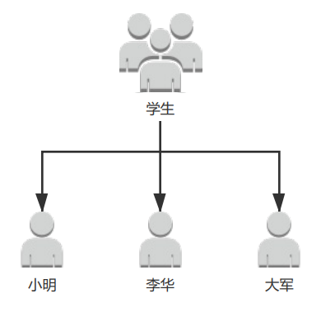
3.2 类与对象
例如，在现实生活中，学生就可以表示为一个类，而一个具体的学生，就可以称为对象。一个具体的学生会有自己的姓名和年龄等信息，这些信息在面向对象的概念中称为属性；学生可以看书和打篮球，而看书和打篮球这些行为在类中就称为方法。类与对象的关系如右图。

Slide 10

3.2 类与对象
在上图中，学生可以看作是一个类，小明、李华、大军都是学生类型的对象。类用于描述多个对象的共同特征，它是对象的模板。对象用于描述现实中的个体，它是类的实例。对象是根据类创建的，一个类可以对应多个对象。

Slide 11

3.2.1 类的定义
在面向对象的思想中最核心的就是对象，而创建对象的前提是需要定义一个类，类是Java中一个重要的引用数据类型，也是组成Java程序的基本要素，所有的Java程序都是基于类的。

Slide 12
3.2.1 类的定义
类是对象的抽象，用于描述一组对象的共同特征和行为。类中可以定义成员变量和成员方法，其中，成员变量用于描述对象的特征，成员变量也被称作对象的属性；成员方法用于描述对象的行为，可简称为方法。
类的定义格式如下所示：
class 类名{
成员变量；
成员方法；
}

Slide 13

3.2.1 类的定义
根据上述格式定义一个学生类，成员变量包括姓名（name）、年龄（age）、性别（sex）；成员方法包括读书read()。学生类定义的示例代码如下所示。
class Student {
String name; // 定义String类型的变量name
int age; // 定义int类型的变量age
String sex; // 定义String类型的变量sex
// 定义 read () 方法
void read() {
System.out.println("大家好，我是" + name + ",我在看书!");
}
}

Slide 14

脚下留心：局部变量与成员变量的不同
在Java中，定义在类中的变量被称为成员变量，定义在方法中的变量被称为局部变量。如果在某一个方法中定义的局部变量与成员变量同名，这种情况是允许的，此时，在方法中通过变量名访问到的是局部变量，而并非成员变量。

Slide 15

脚下留心：局部变量与成员变量的不同
class Student {
int age = 30; // 类中定义的变量被称作成员变量
void read() {
int age = 50; // 方法内部定义的变量被称作局部变量
System.out.println("大家好，我" + age + "岁了,我在看书!");
}
}
上面的代码中，在Student类的read ()方法中有一条打印语句，访问了变量age，此时访问的是局部变量age，也就是说当有另外一个程序调用read ()方法时，输出的age值为50，而不是30。

Slide 16
3.2.2 对象的创建与使用
在Java程序中可以使用new关键字创建对象，具体格式如下：
类名 对象名称 = null;
对象名称 = new 类名();
上述格式中，创建对象分为声明对象和实例化对象两步，也可以直接通过下面的方式创建对象，具体格式如下：
类名 对象名称 = new 类名();

Slide 17
3.2.2 对象的创建与使用
例如，创建Student类的实例对象，示例代码如下：
Student stu = new Student();
上述代码中，new Student() 用于创建Student类的一个实例对象，Student stu则是声明了一个Student类型的变量stu。运算符 “=”将新创建的Student对象地址赋值给变量stu，变量stu引用的对象简称为stu对象。

Slide 18

3.2.2 对象的创建与使用
class Student {
String name; // 声明姓名属性
void read() {
System.out.println("大家好，我是" + name + ",我在看书!");
}
}
public class Test {
public static void main(String[] args[]) {
Student stu = new Student(); //创建并实例化对象
}
}
对象创建示 例

Slide 19
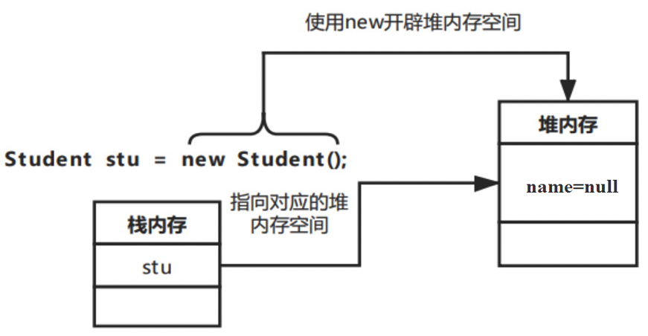
3.2.2 对象的创建与使用
上述代码在main()方法中实例化了一个Student对象，对象名称为stu。使用new关键字创建的对象是在堆内存分配空间。stu对象的内存分配如下图。

Slide 20

3.2.2 对象的创建与使用
创建Student对象后，可以使用对象访问类中的某个属性或方法，对象属性和方法的访问通过“.”运算符实现，具体格式如下：
对象名称.属性名
对象名称.方法名

Slide 21

3.2.2 对象的创建与使用
接下来通过一个案例学习对象属性和方法的访问。
1 class Student {
2 String name; // 声明姓名属性
3 void read() {
4 System.out.println("大家好，我是" + name);
5 }
6 }

Slide 22
3.2.2 对象的创建与使用
7 class Example01 {
8 public static void main(String[] args) {
9 Student stu1 = new Student(); // 创建第一个Student对象
10 Student stu2 = new Student(); // 创建第二个Student对象
11 stu1.name = "小明"; // 为stu1对象的name属性赋值
12 stu1.read(); // 调用对象的方法
13 stu2.name = "小华";
14 stu2.read();
15 }
16 }

Slide 23
3.2.2 对象的创建与使用
上述代码中，第2~5行代码声明了一个String类型的name属性和一个read()方法，第9~10行代码创建了stu1对象和stu2对象；第11行代码为stu1对象name属性赋值；第12行代码通过stu1对象调用read()方法。第13行代码为stu2对象name属性赋值；第14行代码通过stu2对象调用read()方法。

Slide 24
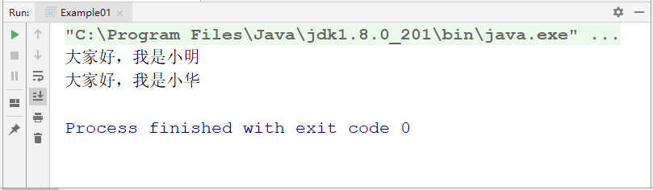
3.2.2 对象的创建与使用
程序运行结果如下图。

Slide 25

3.2.2 对象的创建与使用
从运行结果可以看出，stu1对象和stu2对象在调用read()方法时，打印的name值不相同。这是因为stu1对象和stu2对象是两个完全独立的个体，它们分别拥有各自的name属性，对stu1对象的name属性进行赋值并不会影响到stu2对象name属性的值。

Slide 26
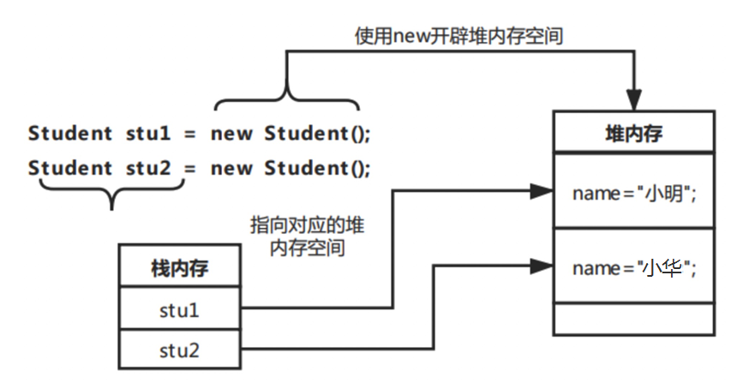
3.2.2 对象的创建与使用
为stu1对象和stu2对象中的属性赋值后，stu1对象和stu2对象的内存变化如下图。

Slide 27

3.2.3 对象的引用传递
类属于引用数据类型，引用数据类型就是指内存空间可以同时被多个栈内存引用。接下来通过一个案例为大家详细讲解对象的引用传递。
1 class Student {
2 String name; // 声明姓名属性
3 int age; // 声明年龄属性
4 void read() {
5 System.out.println("大家好，我是"+name+"，年龄"+age);
6 }
7 }

Slide 28
3.2.3 对象的引用传递
8 class Example02 {
9 public static void main(String[] args) {
10 Student stu1 = new Student (); //声明stu1对象并实例化
11 Student stu2 = null; //声明stu2对象，但不对其进行实例化
12 stu2 = stu1; // stu1给stu2分配空间使用权。
13 stu1.name = "小明"; // 为stu1对象的name属性赋值
14 stu1.age = 20;
15 stu2.age = 50;
16 stu1.read(); // 调用对象的方法
17 stu2.read();
18 }
19 }

Slide 29
3.2.3 对象的引用传递
上述代码中，第2~3行代码分别声明了一个String类型的name属性和一个int类型的age属性；第4~6行代码定义了一个read()方法。第10行代码声明stu1对象并实例化；第11行代码声明stu2对象，但不对其进行实例化。第12行代码把stu1对象的堆内存空间使用权分配给stu2。第13~14行代码为stu1对象的name属性和age属性赋值；第15行代码为stu2对象的age属性赋值；第16~17行代码分别使用stu1对象和stu2对象调用read()方法。

Slide 30
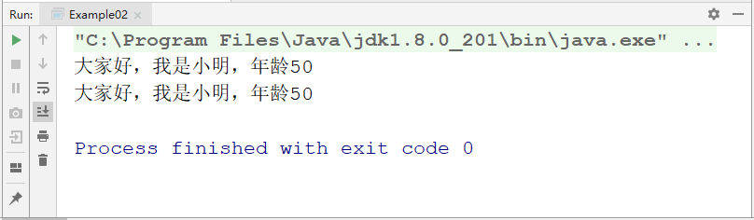
3.2.3 对象的引用传递
程序运行结果如下图。

Slide 31
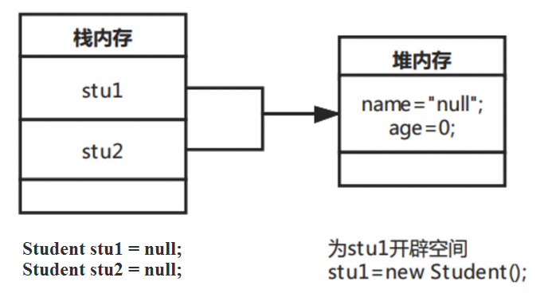
3.2.3 对象的引用传递
上述代码中，对象引用传递的内存分配如下图。首先声明对象stu1并为stu1对象开辟空间。

Slide 32
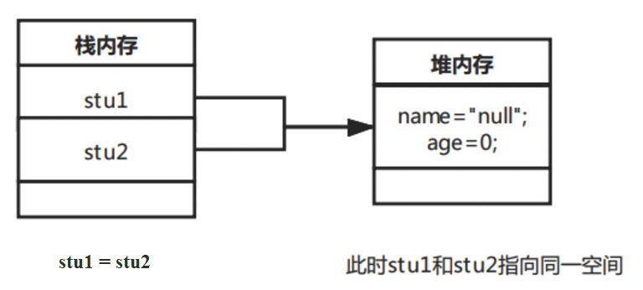
3.2.3 对象的引用传递
然后stu1对象为stu2对象分配使用权，stu1和stu2指向同一内存。

Slide 33
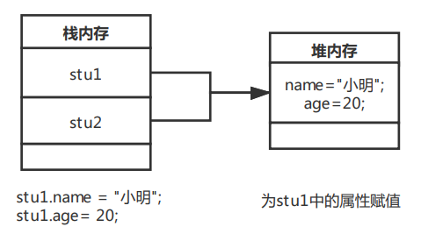
3.2.3 对象的引用传递
stu1对象为属性赋值。

Slide 34
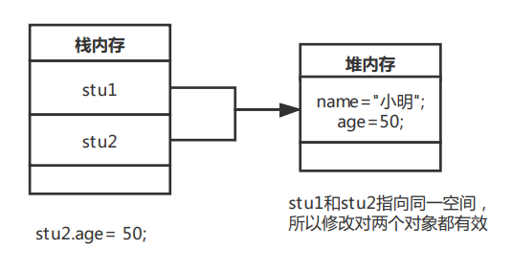
3.2.3 对象的引用传递
通过stu2修改age属性的值。

Slide 35

3.2.3 对象的引用传递
一个栈内存空间只能指向一个堆内存空间，如果想要再指向其它堆内存空间，就必须先断开已有的指向才能分配新的指向。
注 意

Slide 36
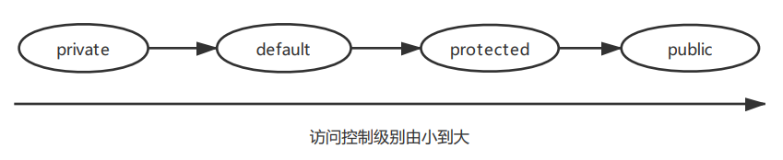
3.2.4 访问控制
针对类、成员方法和属性，Java提供了4种访问控制权限，分别是private、default、protected和public。这4种访问控制权限按级别由小到大依次排列，如下图。

Slide 37
3.2.4 访问控制
4种访问控制权限，具体介绍如下。
（1）private(当前类访问级别)：private属于私有访问权限，用于修饰类的属性和方法。类的成员一旦使用了private关键字修饰，则该成员只能在本类中进行访问。
（2）default：如果一个类中的属性或方法没有任何的访问权限声明，则该属性或方法就是默认的访问权限，默认的访问权限可以被本包中的其它类访问，但是不能被其他包的类访问。

Slide 38
3.2.4 访问控制
（3）protected：属于受保护的访问权限。一个类中的成员使用了protected访问权限，则只能被本包及不同包的子类访问。
（4）public：public属于公共访问权限。如果一个类中的成员使用了public访问权限，则该成员可以在所有类中被访问，不管是否在同一包中。

Slide 39
3.2.4 访问控制
下面通过一张表总结上述的访问控制权限。
访问范围 | private | default | protected | public
同一类中 | √ | √ | √ | √
同一包中的类 |  | √ | √ | √
不同包的子类 |  |  | √ | √
全局范围 |  |  |  | √

Slide 40

3.2.4 访问控制
下面通过一段代码演示四种访问控制权限修饰符的用法。
public class Test {
public int aa; //aa可以被所有的类访问
protected boolean bb; //可以被所有子类以及本包的类使用
void cc() { //default 访问权限，能在本包范围内使用
System.out.println("包访问权限");
}
//private权限的内部类，即这是私有的内部类，只能在本类使用
private class InnerClass {
}
}

Slide 41

3.2.4 访问控制
类名Test只能使用public修饰或者不写修饰符。局部成员是没有访问权限控制的，因为局部成员只在其所在的作用域内起作用，不可能被其他类访问到。错误示例代码如下所示：
public class Test {
{
public int aa; //错误，局部变量没有访问权限控制
protected boolean bb; //错误，局部变量没有访问权限控制
}
void cc() { //default 访问权限，能在本包范围内使用
System.out.println("包访问权限");
}
private class InnerClass { //private权限的内部类，即这是私有的内部类，只能在本类使用
}
}

Slide 42
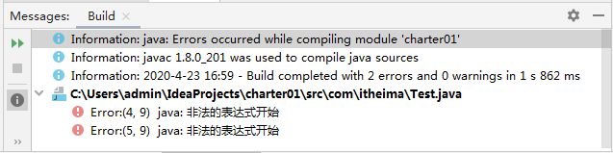
3.2.4 访问控制
运行上述代码，程序会报错，如下图。

Slide 43

3.2.4 访问控制
如果一个Java源文件中定义的所有类都没有使用public修饰，那么这个Java源文件的文件名可以是一切合法的文件名；如果一个源文件中定义了一个public修饰的类，那么这个源文件的文件名必须与public修饰的类名相同。

Slide 44

3.3.1 为什么要封装
在Java面向对象的思想中，封装是指一种将抽象性函数式接口的实现细节部分包装、隐藏起来的方法。封装可以被认为是一个保护屏障，防止本类的代码和数据被外部类定义的代码随机访问。

Slide 45

3.3.1 为什么要封装
1 class Student{
2 String name; // 声明姓名属性
3 int age; // 声明年龄属性
4 void read() {
5 System.out.println("大家好，我是"+name+"，年龄"+age);
6 }
7 }
8 public class Example03 {
9 public static void main(String[] args) {
10 Student stu = new Student(); // 创建学生对象
11 stu.name = "张三"; // 为对象的name属性赋值
12 stu.age = -18; // 为对象的age属性赋值
13 stu.read(); // 调用对象的方法
14 }
15 }
不 使 用 封 装 示 例

Slide 46
3.3.1 为什么要封装
在上述代码中，第12行代码将年龄赋值为-18岁，这在程序中是不会有任何问题的，因为int的值可以取负数。但是在现实中，-18明显是一个不合理的年龄值。为了避免这种错误的发生，在设计Student类时，应该对成员变量的访问作出一些限定，不允许外界随意访问，这就需要实现类的封装。

Slide 47
3.3.2 如何实现封装
类的封装是指将对象的状态信息隐藏在对象内部，不允许外部程序直接访问对象的内部信息，而是通过该类提供的方法实现对内部信息的操作访问。
在Java开发中，在定义一个类时，将类中的属性私有化，即使用private关键字修饰类的属性，被私有化的属性只能在类中被访问。如果外界想要访问私有属性，则必须通过setter和getter方法设置和获取属性值。

Slide 48

3.3.2 如何实现封装
1 class Student{
2 private String name; // 声明姓名属性
private int age; // 声明年龄属性
public String getName() {
return name;
6 }
7 public void setName(String name) {
8 this.name = name;
9 }
10 public int getAge() {
11 return age;
12 }
封 装 示 例

Slide 49
3.3.2 如何实现封装
13 public void setAge(int age) {
14 if(age<=0){
15 System.out.println("您输入的年龄有误！");
16 } else {
17 this.age = age;
18 }
19 }
20 public void read() {
21 System.out.println("大家好，我是"+name+"，年龄"+age);
22 }
23 }

Slide 50
3.3.2 如何实现封装
24 public class Example04 {
25 public static void main(String[] args) {
26 Student stu = new Student(); // 创建学生对象
27 stu.setName("张三"); // 为对象的name属性赋值
28 stu.setAge(-18); // 为对象的age属性赋值
29 stu.read(); // 调用对象的方法
30 }
31 }

Slide 51
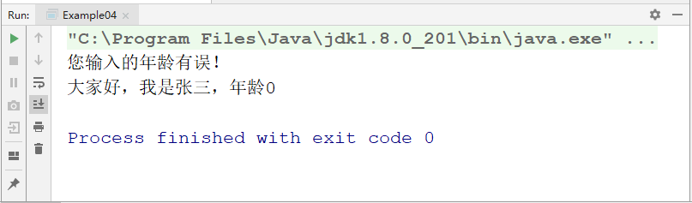
3.3.2 如何实现封装
上述代码使用private关键字将属性name和age声明为私有变量，并对外界提供公有的访问方法，其中，getName()方法和getAge()方法用于获取name属性和age属性的值，setName()方法和setAge()方法方法用于设置name属性和age属性的值。程序运行结果如下图。

Slide 52
【案例3-1】 基于控制台的购书系统
伴随互联网的蓬勃发展，网络购书系统作为电子商务的一种形式，正以其高效、低成本的优势逐步成为新兴的经营模式，人们已经不再满足互联网的用途仅仅局限于信息的浏览和发布，更渴望着能够充分享受互联网带来的更多便利。网络购书系统正适应了当今社会快节奏地生活，使顾客足不出户便可以方便快捷轻松地选购自己喜欢的图书。

Slide 53
【案例3-1】 基于控制台的购书系统
本案例要求，使用所学知识编写一个基于控制台的购书系统，实现购书功能。程序输出所有图书的信息，包括每本书的编号、书名、单价、库存。
顾客购书时，根据提示输入图书编号选购需要的书，并根据提示输入购买书的的数量。购买完毕后输出顾客的订单信息，包括订单号、订单明细、订单总额。

Slide 54

3.4 构造方法
实例化一个对象后，如果要为这个对象中的属性赋值，则必须通过直接访问对象的属性或调用setter方法才可以，如果需要在实例化对象的时为这个对象的属性赋值，可以通过构造方法实现。构造方法（也被成为构造器）是类的一个特殊成员方法，在类实例化对象时自动调用。

Slide 55
3.4.1 定义构造方法
构造方法是一个特殊的成员方法，在定义时，有以下几点需要注意：
（1）构造方法的名称必须与类名一致。
（2）构造方法名称前不能有任何返回值类型的声明。
（3）不能在构造方法中使用return返回一个值，但是可以单独写return语句作为方法的结束。

Slide 56

3.4.1 定义构造方法
接下来通过一个案例演示构造方法的定义。
1 class Student{
2 public Student() {
3 System.out.println("调用了无参构造方法");
4 }
5 }
6 public class Example05 {
7 public static void main(String[] args) {
8 System.out.println("声明对象...");
9 Student stu = null; //声明对象
10 System.out.println("实例化对象...");
11 stu = new Student(); //实例化对象
12 }
13 }

Slide 57
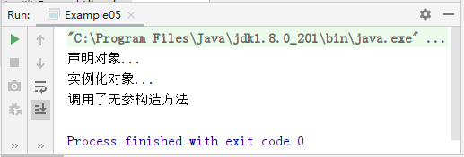
3.4.1 定义构造方法
程序运行结果如下图。

Slide 58

3.4.1 定义构造方法
在一个类中除了定义无参的构造方法外，还可以定义有参的构造方法，通过有参的构造方法可以实现对属性的赋值。接下来演示有参构造方法的定义与调用。
1 class Student{
2 private String name;
3 private int age;
4 public Student(String n, int a) 5{
6 name = n;
7 age = a;
8 }

Slide 59
3.4.1 定义构造方法
9 public void read(){
10 System.out.println("我是:"+name+",年龄:"+age);
11 }
12 }
13 public class Example06 {
14 public static void main(String[] args) {
15 Student stu = new Student("张三",18); // 实例化Student对象
16 stu.read();
17 }
18 }

Slide 60
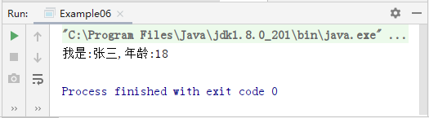
3.4.1 定义构造方法
程序运行结果如下图。

Slide 61
3.4.1 定义构造方法
Student类增加了私有属性name和age，并且定义了有参的构造方法Student (String name, int a)。第14行代码实例化Student对象，该过程会调用有参的构造方法，并传入参数“张三”和18，分别赋值给name和age。
由运行结果可以看出，stu对象在调用read()方法时， name属性已经被赋值为张三，age属性已经被赋值为20。

Slide 62

3.4.2 构造方法的重载
与普通方法一样，构造方法也可以重载，在一个类中可以定义多个构造方法，只要每个构造方法的参数或参数个数不同即可。在创建对象时，可以通过调用不同的构造方法为不同的属性赋值。

Slide 63

3.4.2 构造方法的重载
接下来通过一个案例学习构造方法的重载。
1 class Student{
2 private String name;
3 private int age;
4 public Student() { }
5 public Student(String n) {
6 name = n;
7 }
8 public Student(String n, int a) {
9 name = n;
10 age = a;
11 }

Slide 64
3.4.2 构造方法的重载
12 public void read(){
13 System.out.println("我是:"+name+",年龄:"+age);
14 }
15 }
16 public class Example07 {
17 public static void main(String[] args) {
18 Student stu1 = new Student("张三");
19 Student stu2 = new Student("张三",18); // 实例化Student对象
20 stu1.read();
21 stu2.read();
22 }
23 }

Slide 65
3.4.2 构造方法的重载
上述代码中，第5~11行代码声明了Student类的两个重载的构造方法。在main()方法中，第18~21行代码在创建stu1对象和stu2对象时，根据传入参数个数不同，stu1调用了只有一个参数的构造方法；stu2调用的是有两个参数的构造方法。

Slide 66
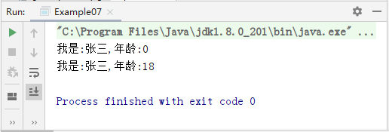
3.4.2 构造方法的重载
程序运行结果如下图。

Slide 67

多学一招：默认构造方法
在Java中的每个类都至少有一个构造方法，如果在一个类中没有定义构造方法，系统会自动为这个类创建一个默认的构造方法，这个默认的构造方法没有参数，方法体中没有任何代码，即什么也不做。

Slide 68
多学一招：默认构造方法
下面程序中Student类的两种写法，效果是完全一样的。
第一种写法： 第二种写法：
class Student { class Student{
} public Student(){
第二种写法： ｝
}
对于第一种写法，类中虽然没有声明构造方法，但仍然可以用new Student()语句创建Student类的实例对象，在实例化对象时调用默认构造方法。

Slide 69
多学一招：默认构造方法
上面的Student类中定义了一个有参构造方法，这时系统就不再提供默认的构造方法。接下来再编写一个测试程序调用上面的Student类。
public class Example08 {
public static void main(String[] args) {
Student stu = new Student(); // 实例化 Student对象
}
}

Slide 70
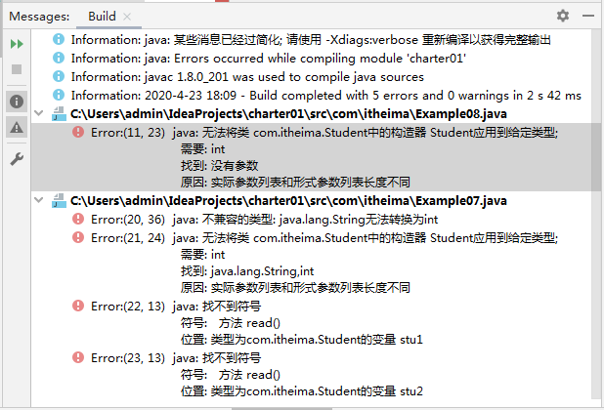
多学一招：默认构造方法
运行程序，编译器报错，如下图。

Slide 71
多学一招：默认构造方法
编译器提示无法将Student类的无参构造方应用到有参构造方法，原因是调用new Student ()创建Student类的实例对象时，需要调用无参构造方法，而Student类中定义了一个有参的构造方法，系统不再提供无参的构造方法。为了避免上面的错误，在一个类中如果定义了有参的构造方法，最好再定义一个无参的构造方法。
需要注意的是，构造方法通常使用public进行修饰。

Slide 72
【案例3-2】 银行存取款
对于银行存取款的流程，人们非常熟悉，用户可在银行对自己的资金账户进行存款、取款、查询余额等操作，极大的便利了人民群众对资金的管理。
本案例要求，使用所学知识编写一个程序实现银行存取款功能。案例要求如下：
（1）创建账户，初始存款为500。
（2）向账户存入1000元。
（3）从账户取出800元。

Slide 73
【案例3-3】查看手机配置与功能
随着科技的发展，手机的使用已经普及到每个人，手机的功能越来越多并且越来越强大，人们在生活中越来越依赖手机。
有两款配置和功能都不同的手机，配置信息包括品牌、型号、操作系统、价格和内存；手机功能包括自动拨号、游戏和播放歌曲。本案例要求使用所学知识编写一个程序实现手机配置及功能查看，并将查看结果打印在控制台。

Slide 74
3.5 this关键字
在Java开发中，当成员变量与局部变量发生重名问题时，需要使用到this关键字分辨成员变量与局部变量，
Java中的this关键字语法比较灵活，其主要作用主要有以下3种。
（1）使用this关键字调用本类中的属性。
（2）this关键字调用成员方法。
（3）使用this关键字调用本类的构造方法。

Slide 75

3.5.1 使用this关键字调用本类中的属性
在类的构造方法中，如果参数名称与类属性名称相同，则会导致成员变量和局部变量的名称冲突。
1 class Student {
2 private String name;
3 private int age;
4 // 定义构造方法
5 public Student(String name,int age) {
6 name = name;
7 age = age;
8 }
9 public String read(){
10 return "我是:"+name+",年龄:"+age;
11 }
12 }

Slide 76
3.5.1 使用this关键字调用本类中的属性
13 public class Example09 {
14 public static void main(String[] args) {
15 Student stu = new Student("张三", 18);
16 System.out.println(stu.read());
17 }
18 }

Slide 77
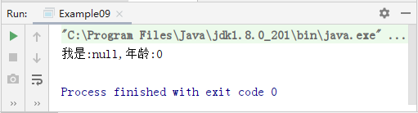
3.5.1 使用this关键字调用本类中的属性
程序运行结果如下图。

Slide 78
3.5.1 使用this关键字调用本类中的属性
从运行结果可以看出，stu对象姓名为null，年龄为0，这表明构造方法中的赋值并没有成功。这是因为参数名称与对象成员变量名称相同，编译器无法确定哪个名称是当前对象的属性。为了解决这个问题，Java提供了关键字this指代当前对象，通过this可以访问当前对象的成员。

Slide 79

3.5.1 使用this关键字调用本类中的属性
使用this关键字指定当前对象属性。
1 class Student {
2 private String name;
3 private int age;
4 // 定义构造方法
5 public Student(String name,int age) {
6 this.name = name;
7 this.age = age;
8 }

Slide 80
3.5.1 使用this关键字调用本类中的属性
9 public String read(){
10 return "我是:"+name+",年龄:"+age;
11 }
12 }
13 public class Example10 {
14 public static void main(String[] args) {
15 Student stu = new Student("张三", 18);
16 System.out.println(stu.read());
17 }
18 }

Slide 81
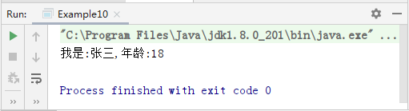
3.5.1 使用this关键字调用本类中的属性
在构造方法之中，使用this关键字明确标识出了类中的两个属性“this.name”和“this.age”，所以在进行赋值操作时不会产生歧义。程序运行结果如下图。

Slide 82
3.5.2 使用this关键字调用成员方法
通过this关键字调用成员方法，具体示例代码如下：
class Student {
public void openMouth() {
...
}
public void read() {
this.openMouth();
}
}

Slide 83

3.5.3 使用this关键字调用构造方法
构造方法是在实例化对象时被Java虚拟机自动调用，在程序中不能像调用其他成员方法一样调用构造方法，但可以在一个构造方法中使用“this(参数1,参数2…)”的形式调用其他的构造方法。接下来通过一个案例演示使用this关键字调用构造方法。
class Student {
private String name;
private int age;
public Student () {
System.out.println("实例化了一个新的Student对象。");
}
public Student (String name,int age) {
this(); // 调用无参的构造方法

Slide 84
3.5.3 使用this关键字调用构造方法
this.name = name;
this.age = age;
}
public String read(){
return "我是:"+name+",年龄:"+age;
}
}
public class Example11 {
public static void main(String[] args) {
Student stu = new Student ("张三",18); // 实例化 Student对象
System.out.println(stu.read());
}
}

Slide 85
3.5.3 使用this关键字调用构造方法
在使用this调用类的构造方法时，应注意以下几点：
（1）只能在构造方法中使用this调用其他的构造方法，不能在成员方法中通过this调用其他构造方法。
（2）在构造方法中，使用this调用构造方法的语句必须位于第一行，且只能出现一次。下面程序的写法是错误的：
public Student(String name) {
System.out.println("有参的构造方法被调用了。");
this(name); //不在第一行，编译错误！
}

Slide 86
3.5.3 使用this关键字调用构造方法
（3）不能在一个类的两个构造方法中使用this互相调用，错误程序如下。
class Student {
public Student () {
this("张三"); // 调用有参构造方法
System.out.println("无参的构造方法被调用了。");
}
public Student (String name) {
this(); // 调用无参构造方法
System.out.println("有参的构造方法被调用了。");
}
}

Slide 87

3.6 代码块
代码块，简单来讲，就是用“{}”括号括起来的一段代码，根据位置及声明关键字的不同，代码块可以分为4种：普通代码块、构造块、静态代码块、同步代码块。

Slide 88

3.6.1 普通代码块
普通代码块就是直接在方法或是语句中定义的代码块，具体示例如下。
public class Example12 {
public static void main(String[] args) {
{
int age = 18;
System.out.println("这是普通代码块。age:"+age);
}
int age = 30;
System.out.println("age:"+age);
}
}

Slide 89
3.6.1 普通代码块
在上述代码中，每一对“{}”括起来的代码都称为一个代码块。Example12是一个大的代码块，在Example12代码块中包含了main()方法代码块，在main()方法中又定义了一个局部代码块，局部代码块对main()方法进行了“分隔”，起到了限定作用域的作用。局部代码块中定义了变量age，main()方法代码块中也定义了变量age，但由于两个变量处在不同的代码块，作用域不同，因此并不相互影响。

Slide 90

3.6.2 构造块
构造代码块是直接在类中定义的代码块。接下来通过一个案例演示构造代码块的作用。
1 class Student{
2 String name; //成员属性
3 {
4 System.out.println("我是构造代码块"); //与构造方法同级
5 }
6 //构造方法
7 public Student(){
8 System.out.println("我是Student类的构造方法");
9 }
10 }

Slide 91
3.6.2 构造块
11 public class Example12 {
12 public static void main(String[] args) 13{
14 Student stu1 = new Student();
15 Student stu2 = new Student();
16 }
17}

Slide 92
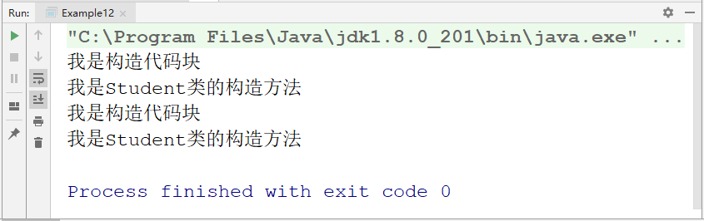
3.6.2 构造块
程序运行结果如下图。

Slide 93
3.6.2 构造块
上述代码中，第3~5行表示的代码块定义在成员位置，与构造方法、成员属性同级，这就是构造块。
由运行结果可以得出以下两点结论：
（1）在实例化Student类对象stu1、stu2时，构造块的执行顺序大于构造方法（这里和构造块写在前面还是后面没有关系）。
（2）每当实例化一个Student类对象，都会在执行构造方法之前执行构造代码块。

Slide 94
3.7 static关键字
在定义一个类时，只是在描述某事物的特征和行为，并没有产生具体的数据。只有通过new关键字创建该类的实例对象时，才会开辟栈内存及堆内存，在堆内存中要保存对象的属性时，每个对象会有自己的属性。如果希望某些属性被所有对象共享，就必须将其声明为static属性。如果属性使用了static关键字进行修饰，则该属性可以直接使用类名称进行调用。除了修饰属性，static关键字还可以修饰成员方法。

Slide 95

3.7.1 静态属性
如果在Java程序中使用static修饰属性，则该属性称为静态属性（也称全局属性），静态属性可以使用类名直接访问，访问格式如下：
类名.属性名
static

Slide 96

3.7.1 静态属性
在学习静态属性之前，先来看一个案例。
1 class Student {
2 String name; // 定义name属性
3 int age; // 定义age属性
4 String school = "A大学"; // 定义school属性
5 public Student(String name,int age){
6 this.name = name;
7 this.age = age;
8 }
9 public void info(){
10 System.out.println("姓名:" + this.name+"，年龄:" +this. age+"，学校:" + school);
11 }
12 }

Slide 97
3.7.1 静态属性
13 public class Example13 {
14 public static void main(String[] args) {
15 Student stu1 = new Student("张三",18); // 创建学生对象
16 Student stu2 = new Student("李四",19);
17 Student stu3 = new Student("王五",20);
18 stu1.info();
19 stu2.info();
20 stu3.info();
21 }
22 }

Slide 98
3.7.1 静态属性
上述代码中，第5~7行代码声明了Student类的有参构造，第9~12行代码输出了name和age属性的值。第16~21行代码分别定义了Studen类的三个实例对象，并分别使用三个实例对象调用info()方法。

Slide 99
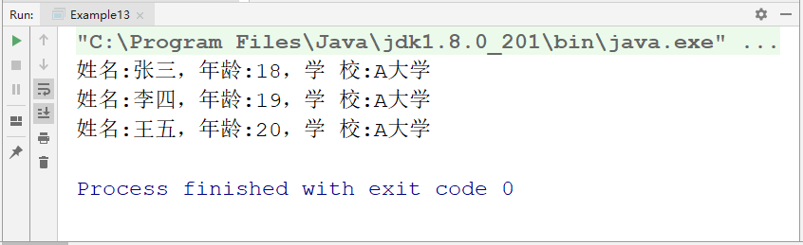
3.7.1 静态属性
程序运行结果如下图。

Slide 100
3.7.1 静态属性
上述案例中，三名均学生均来自于A大学。下面，我们考虑一种情况：假设A大学改名为了B大学，而且此Student类已经产生了10万个学生对象，那么意味着，如果要修改这些学生对象的学校信息，则要把这10万个对象中的学校属性全部修改，共修改10万遍，这样肯定是非常麻烦的。
为了解决上述问题，可以使用static关键字修饰school属性，将其变为公共属性。这样，school属性只会分配一块内存空间，被Student类的所有对象共享，只要某个对象进行了一次修改，全部学生对象的school属性值都会发生变化。

Slide 101

3.7.1 静态属性
接下来修改上述代码，使用static关键字修饰school属性。
1 class Student {
2 String name; // 定义name属性
3 int age; // 定义age属性
4 static String school = "A大学"; // 定义school属性
5 public Student(String name,int age){
6 this.name = name;
7 this.age = age;
8 }
9 public void info(){
10 System.out.println("姓名:" +this. name+"，年龄:" +this.age+"，学校:" + school);
11 }
12 }

Slide 102
3.7.1 静态属性
13 public class Example14 {
14 public static void main(String[] args) {
15 Student stu1 = new Student("张三",18); // 创建学生对象
16 Student stu2 = new Student("李四",19);
17 Student stu3 = new Student("王五",20);
18 stu1.school = "B大学";
19 stu1.info();
20 stu2.info();
21 stu3.info();
22 }
23 }

Slide 103
3.7.1 静态属性
在上述代码中，第4行代码使用static关键字修饰了school属性，第19行代码使用stu1对象为school属性重新赋值。
在运行结果中可以发现，只修改了一个stu1对象的学校属性，stu1和stu2对象的school属性内容都发生了变化，说明使用static声明的属性是对所有对象共享的。

Slide 104

3.7.1 静态属性
程序运行结果如下图。

Slide 105
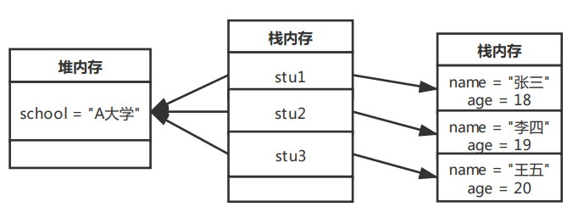
3.7.1 静态属性
school属性修改前的内存如下图。

Slide 106
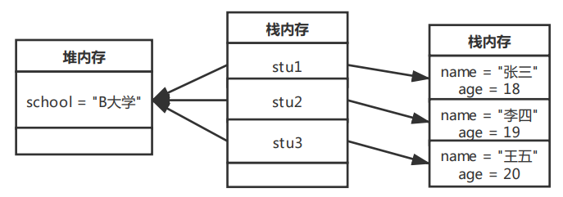
3.7.1 静态属性
school属性修改后的内存如下图。

Slide 107
3.7.2 静态方法
如果想要使用类中的成员方法，就需要先将这个类实例化，而在实际开发时，开发人员有时希望在不创建对象的情况下，通过类名就可以直接调用某个方法，要实现这样的效果，只需要在成员方法前加上static关键字，使用static关键字修饰的方法通常称为静态方法。
同静态变量一样，静态方法也可以通过类名和对象访问，具体如下所示。
类名.方法
或
实例对象名.方法

Slide 108

3.7.2 静态方法
1 class Student {
2 private String name; // 定义name属性
3 private int age; // 定义age属性
4 private static String school = "A大学"; // 定义school属性
5 public Student(String name,int age){
6 this.name = name;
7 this.age = age;
8 }
静态方法使用示例

Slide 109
3.7.2 静态方法
9 public void info(){
10 System.out.println("姓名:" +this.name+"，年龄:" + this.age+"，学
11 校:" + school);
12 }
13 public String getName() {
14 return name;
15 }
16 public void setName(String name) {
17 this.name = name;
18 }
静态方法使用示例

Slide 110
3.7.2 静态方法
19 public void setName(String name) {
20 this.name = name;
21 }
22 public int getAge() {
23 return age;
24 }
25 public void setAge(int age) {
26 this.age = age;
27 }
28 public static String getSchool() {
29 return school;
30 }
31 public static void setSchool(String school) {
32 Student.school = school;
33 }
34 }
静态方法使用示例

Slide 111
3.7.2 静态方法
35 class Example15 {
36 public static void main(String[] args) {
37 Student stu1 = new Student("张三",18); // 创建学生对象
38 Student stu2 = new Student("李四",19);
39 Student stu3 = new Student("王五",20);
40 stu1.setAge(20);
41 stu2.setName("小明");
42 Student.setSchool("B大学");
43 stu1.info();
44 stu2.info();
45 stu3.info();
46 }
47 }
静态方法使用示例

Slide 112
3.7.2 静态方法
Student类将所有的属性都进行了封装,所以想要更改属性就必须使用setter方法。第13~30行代码声明了name、age和school属性的getter和setter方法，第37~39行代码分别对name、age和school属性的值进行修改，但是school属性是使用static声明的，所以可以直接使用类名Student进行调用。

Slide 113
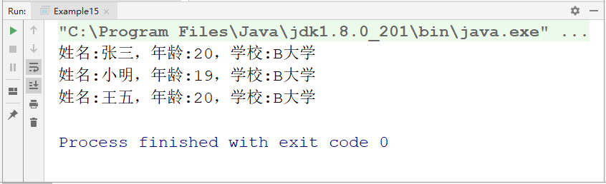
3.7.2 静态方法
程序运行结果如下图。

Slide 114
3.7.2 静态方法
静态方法只能访问静态成员，因为非静态成员需要先创建对象才能访问，即随着对象的创建，非静态成员才会分配内存。而静态方法在被调用时可以不创建任何对象。
注 意

Slide 115

3.7.3 静态代码块
在Java类中，用static关键字修饰的代码块称为静态代码块。当类被加载时，静态代码块会执行，由于类只加载一次，因此静态代码块只执行一次。在程序中，通常使用静态代码块对类的成员变量进行初始化。

Slide 116

3.7.3 静态代码块
接下来通过一个案例学习静态代码块的使用。
class Student{
String name; //成员属性
{
System.out.println("我是构造代码块");
}
static {
System.out.println("我是静态代码块");
}
public Student(){ //构造方法
System.out.println("我是Student类的构造方法");
}
}

Slide 117
3.7.3 静态代码块
class Example16{
public static void main(String[] args) {
Student stu1 = new Student();
Student stu2 = new Student();
Student stu3 = new Student();
}
}

Slide 118
3.7.3 静态代码块
上述代码中，第3~5行代码声明了一个构造代码块，第6~8行声明了一个静态代码块，第15~17行代码分别实例化了3个Student对象。
从运行结果可以看出，代码块的执行顺序为静态代码块、构造代码块、构造方法。 static修饰的量会随着class文件一同加载，属于优先级最高的。在main()方法中创建了3个Student对象，但在3次实例化对象的过程中，静态代码块中的内容只输出了一次，这就说明静态代码块在类第一次使用时才会被加载，并且只会加载一次。

Slide 119
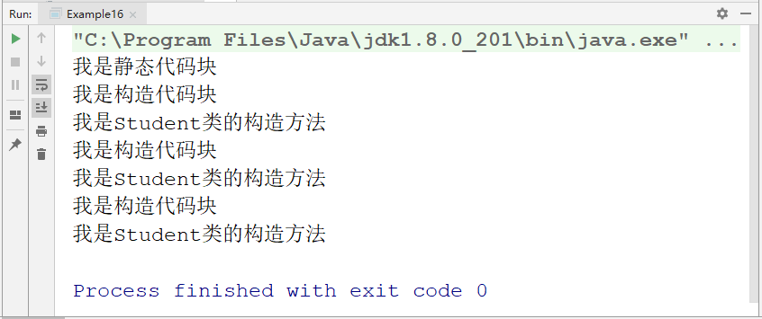
3.7.3 静态代码块
程序运行结果如下图。

Slide 120

【案例3-4】：学生投票系统
某班级投票竞选班干部，班级学生人数为10人，每个学生只能投一票，投票成功提示“感谢你的投票”。若重复投票，提示“请勿重复投票”。当投票总数达到10或者主观结束投票时，统计投票学生人数和投票结果。本案例要求编程一个程序实现学生投票。

Slide 121

3.8 本章小结
本章详细介绍了面向对象的基础知识。首先介绍了面向对象的思想；其次介绍了类与对象之间的关系，包括类的定义、对象的创建与使用等；接着介绍了类的封装；然后介绍了构造方法，包括构造方法的定义与重载；最后介绍了代码块的使用以及static关键字的使用。通过本章的学习，读者已经对Java中面向对象的思想有了初步的认识，熟练掌握好这些知识，有助于学习下一章的内容。深入理解面向对象的思想，对以后的实际开发也是大有裨益的。

